Slide 1

Análisis de factibilidad técnica-financiera para la implementación de redes WAN inteligentes enfocadas en Segment Routing para la comunicación entre campus de la Universidad de las Fuerzas Armadas ESPE en base a VAL IT..
Tatiana TRUJILLO
CIENCIAS DE LA COMPUTACIÓN
MAESTRÍA EN GERENCIA DE SISTEMAS

Slide 2
CONTENIDO
INTRODUCCIÓN
MARCO TEÓRICO
SIMULACIONES
CASO DE NEGOCIO VAL IT
CONCLUSIONES Y RECOMENDACIONES
ESTADO DEL ARTE Y ANALISIS DE LA SITUACIÓN ACTUAL

Slide 3
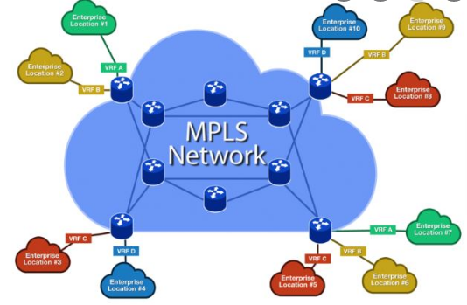

INTRODUCCIÓN
ANTECEDENTES
A finales de la década de los 90 creció la demanda de los proveedores de telecomunicaciones y fueron remplazados por una red conocida como Multi Protocol Label Switching (MPLS), que permitió utilizar el ancho de banda de una manera efectiva.
las redes WAN Inteligentes permiten a las organizaciones garantizar el acceso a aplicaciones, sistemas y dispositivos con un alto ancho de banda de manera centralizada e inteligente

Slide 4
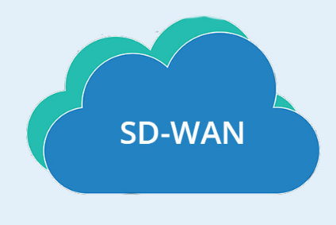

  INTRODUCCIÓN
JUSTIFICACIÓN
Para cumplir con los objetivos planteados en este proyecto se pretende realizar una simulación de una red basada en Segment Routing utilizando GNS3.
Se pretende realizar un análisis económico de las redes basadas en Segment Routing en base a VAL IT, para realizar una validación tanto financiera como operativa de la inversión de una red WAN Inteligente

Slide 5
OBJETIVOS
    Objetivo general
Analizar la factibilidad técnica-financiera para la implementación de redes WAN Inteligentes enfocadas en Segment Routing para la comunicación entre campus de la Universidad de las Fuerzas Armadas, en base a VAL IT.
    Objetivos específicos
Analizar la situación actual de la tecnología WAN utilizada por Universidad de las Fuerzas Armadas.
Realizar una simulación de una red basada en Segment Routing utilizando GNS3- VM-Alpha y analizar los resultados en base a indicadores como: latencia, ancho de banda y calidad de servicio.
Desarrollar el caso de negocio en base a VAL IT, para la inversión de una red basada en Segment Routing.

Slide 6
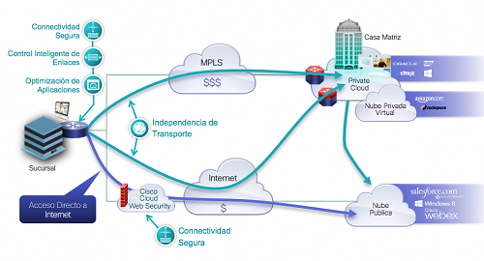
RED WAN INTELIGENTE
La red WAN inteligente ayuda a mejorar la conectividad, pues, posee una ancho de banda óptimo para las necesidades enfocadas en el uso de dispositivos móviles, internet de las cosas, entre otros.

Slide 7
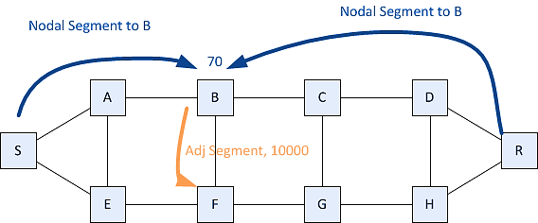
SEGMENT ROUTING
El enrutamiento de segmento representa un protocolo aplicado en la conmutación de paquetes, empleando el ruteo. Este segmento ayuda a dividir la red con el fin de asignar identificadores, por lo que en conjunto con los nodos se organizan en listas que generan instrucciones y parámetros con el propósito de determinar el flujo de latencia, ancho de banda, equilibrio de tráfico, entre otros.

Slide 8
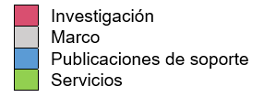
VAL IT
Marco VAL IT
Guías Técnicas
Intercambio empresarial
Influencia de la comunidad
Análisis empírico
Casos
Benchmarking
Dominios
Gobierno del Valor (GV)
Gestión de Cartera (PM)
Gestión de Inversiones (IM)

Slide 9
SITUACIÓN ACTUAL

Slide 11
    Tecnología red inalámbrica

Slide 12
ENLACES WAN

Slide 13
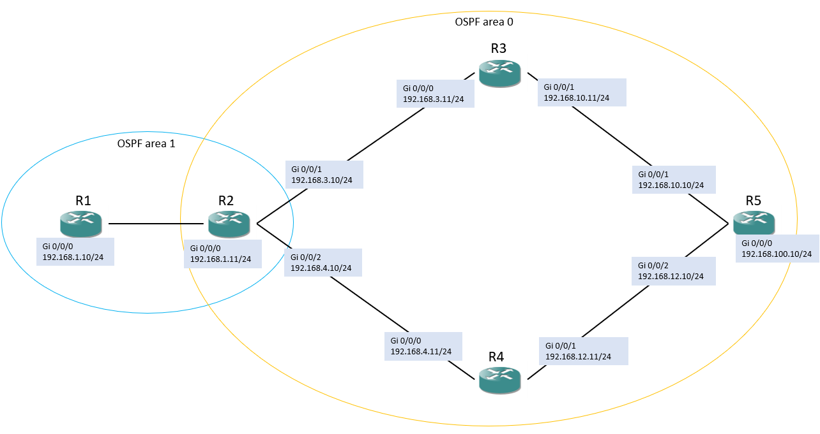
Simulaciones de una red Segment Routing

Slide 14
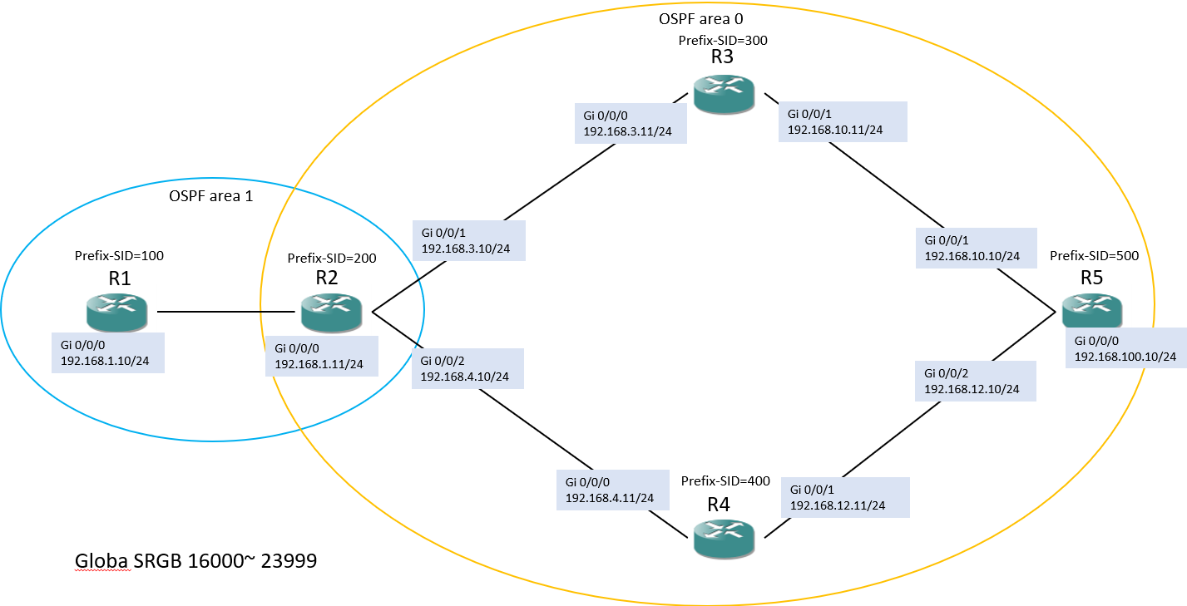

Slide 15
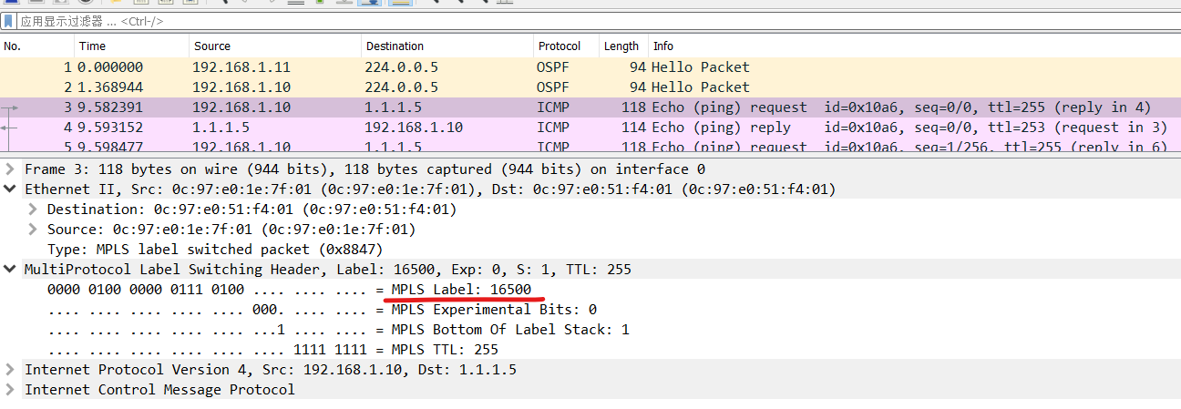

Slide 16
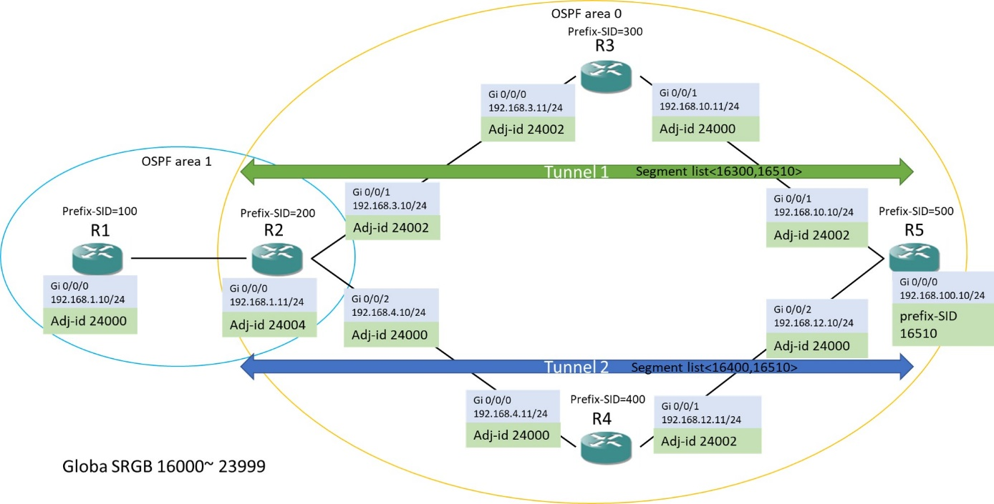

Slide 17
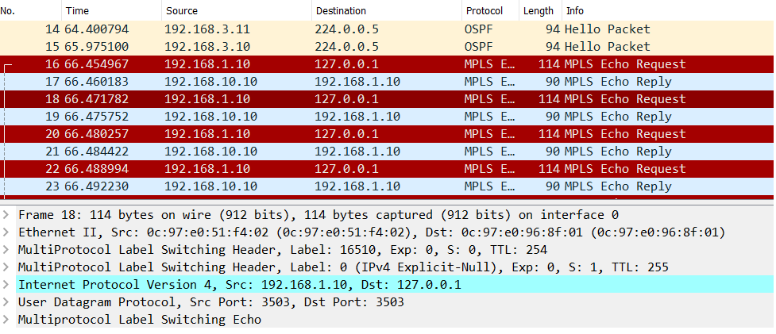

Slide 18
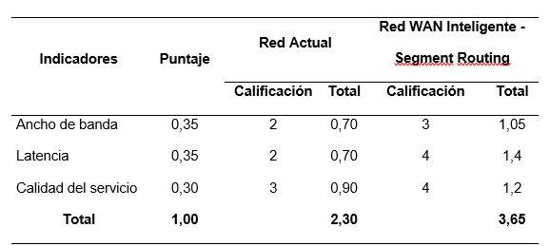
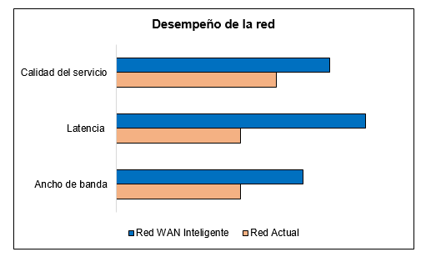
Desempeño de la red

Slide 19
Desarrollo del negocio en base a VAL IT
Resultados |  | Capacidad tecnológica | Capacidad operativa | Capacidad de negocio
 | •Mejorar la tecnología de comunicación actual de la ESPE •Validar técnica y económicamente la implementación de nuevas tecnologías de comunicación •Contar con un modelo de trabajo para validar nuevas redes o tecnologías | •Disponibilidad de equipos para la conexión entre campus de la ESPE | •Eficiencia y eficacia en los servicios de comunicación •Reducir costos operacionales •Mejorar los procesos de comunicación WAN inteligentes | •Uso adecuado de la red WAN Inteligente basado en Segment Routing para la comunicación entre los usuarios y mantenimiento oportuno
Alineación | •Se requiere un modelo para seguimiento del funcionamiento de la red •Facilidad de implementación de la red mejorada •Configuración y pruebas adecuada de equipos para funcionamiento de la red
Beneficios financieros |  | •Al contar con tecnología y equipos actualizados que cumplen con los requerimientos institucionales ayuda a mejorar los servicios de comunicación | •Los servicios de comunicación estarán disponible para los estudiantes, docentes y personal administrativo de la ESPE | •Con la ayuda de esta implementación la ESPE tendrá la capacidad de transferir datos con mayor rapidez, ayudando a que los usuarios realicen actividades en la red de forma eficiente
Beneficios no financieros | •La red WAN Inteligente basado en Segment Routing proporciona soporte a la institución para la gestión de calidad de los servicios |  | •La red WAN Inteligente basado en Segment Routing permitirá mejorar el servicio de conexión y facilitar comunicación entre los campus de la ESPE •Generar flujos de información a través de conexiones óptimas entre los departamentos o campus de la ESPE | •Al implementar la red WAN inteligente permite mejorar la eficiencia en los procesos de conexión con el fin de brindar un servicio adecuado para los usuarios
Recursos y gastos | •Se ha visto la necesidad de implementar y actualizar la tecnología tradicional de comunicación, pues un recurso necesario debido a que ayudará a mejorar los servicios de conexión | •Se requiere de herramientas y equipos como routers, servidores, entre otros. | •Con la implementación de esta tecnología ayudará a los departamentos o áreas del campus de la ESPE | •La institución en conjunto con la nueva implementación de la red WAN Inteligente se encarga brindar servicios adecuados de conexión o comunicación

Slide 20
  Análisis de alineación
La implementación de la red WAN Inteligente ayudará a mejorar los procesos de conexión en el campus de la institución, así como la optimización de los recursos y facilitar comunicación.

Slide 21
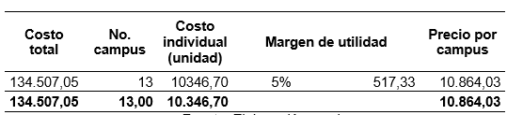
  Análisis de beneficios financieros
Mejor desempeño de las redes a partir del uso eficiente de los recursos. Esto permite más tráfico de datos con mayor seguridad y menores costos.
Mejora en la gestión de la información institucional, con lo que se aportará a la mejora continua de los sistemas de gestión de la información.
Eficiencia en el uso de recursos destinados a la gestión de la información y la seguridad de estas.

Slide 22
  Análisis de beneficios no financieros
Mejora en la calidad del sistema informático de la institución
Identificación de los aspectos para la mejora continua
Aumento en la seguridad de la información
  Análisis de riesgos
Riesgo de entrada: falta de retroalimentación o capacitación continua al personal responsable del manejo de la red.
Riesgo de beneficio: la red WAN Inteligente a implementar no cumple con todos los requisitos de la institución solicita como la falta deactualización de los equipos puede ocasionar aumento de costos innecesarios.

Slide 23
  Mantener el caso de negocio
Asignación de recursos para la implementación por parte de la institución.
Elección adecuada de equipos (routers, servidores, etc.).
Actualización y mantenimiento permanente del sistema.
Esfuerzo económico y técnico constante.

Slide 24
CONCLUSIONES
La simulación realizada consistió en un nuevo modelo de red basada en Segment Routing a partir del uso de GNS3- VM-Alpha y Vmware, Se realizaron las pruebas de desempeño, identificando que los indicadores de latencias, ancho de banda y calidad son mejores con la red propuesta en comparación con la anterior.
La implementación de redes WAN inteligentes basadas en Segment Routing para la comunicación interinstitucional en la Universidad de las Fuerzas Armadas (ESPE) es factible tanto técnica como financieramente, según el diseño de la evaluación VAL IT se ofrece una propuesta factible técnica y financieramente ya que se requiere el costo total de implementación es de $134.507,05; con un precio por campus de $10.864,03; con la que la institución educativa puede mejorar de forma sustancial el sistema de gestión de la información y en particular la infraestructura de red, mejorando la experiencia de usuario y la seguridad, además de actualizar y adaptar continuamente su gestión a las nuevas tecnologías emergentes.

Slide 25
RECOMENDACIONES
Sabiendo que las Fuerzas Armadas es una institución de gran prestigio a nivel nacional, es importante que cuente con un sistema tecnológico que responda las necesidades rápidas y oportunas del cliente, es por ello que se recomienda realizar una actualización constante y mantenimiento de softwares a fin de detectar puntos de mejora.
Se recomienda realizar una simulación con todos los tipos de routers disponibles de forma que se pueda instalarlos en sistemas con los mismos requerimientos para abaratar costos de compra de nuevos equipos con mayor memoria RAM, de forma que se pueda contar con un servidor integral que contribuya a la mejora de desempeño en la institución.

Slide 26
GRACIAS

